Slide 1
Kosten- und Preistheorie
Jennifer Gschossmann
& Patricia Mayr

Slide 2
Kostenfunktion
Die Gesamtkosten setzen sich aus variablen (Fertigungslöhne, Rohstoffkosten) und fixen Kosten (Anlageabschreibung, Personalkosten für leitende Angestellte usw.) zusammen.
K(x)=Kv+Kf

Slide 3
Kostenverläufe
proportional: gleichlaufende
Veränderung - lineare Funktion
progressiv: Kosten steigen schneller als Beschäftigungsgrad
degressiv: Kosten wachsen langsamer als Beschäftigungsgrad
regressiv: Kosten sinken mit steigendem Beschäftigungsgrad

Slide 5
Stückkosten
Kquer(x)=K(x)/x
Für diese Stückkostenfunktion Kquer(x) suchen wir das Minimum, also jene Produktionsmenge x, für die die Stückkosten am geringsten sind.
Für die dazugehörenden Stückkosten setzt man das x anschließend in die Formel ein.
Man nennt die minimalen Stückkosten auch langfristige Preisuntergrenze.

Slide 6
Variable Stückkosten
Kvquer(x)=Kv(x)/x
Manchmal wird es notwendig sein, Produkte zu einem Preis anzubieten, der die Gesamtkosten nicht mehr abdeckt.
Dies ist vertretbar, wenn mit einer baldigen
Kostensenkung oder Preissteigerung zu rechnen ist.
Das bedeutet, dass der Verkaufspreis mindestens so groß sein muss, wie die variablen Stückkosten.
Das Minimum der variabeln Stückkosten nennt man auch die kurzfristige Preisuntergrenze

Slide 7
Kostenkehre & Grenzkosten
Kostenkehre = Wendepunkt =
Übergang vom degressiven zum progressiven Kostenverlauf
K“(x)=0
Grenzkosten = Anstieg der Kosten, wenn um eine Einheit mehr produziert wird
K‘(x)
Minimale Grenzkosten
K“(x)=0 und K“‘>0

Slide 8
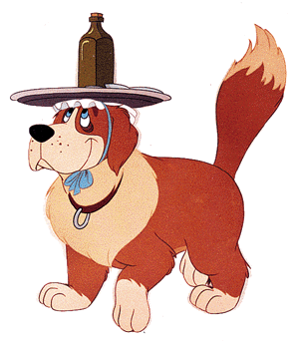
Preisuntergrenze
Langfristige Preisuntergrenze = Betriebsoptimum = Minimum der Stückkosten Kquer‘(x)=0 und Kquer“(x)>0
Kurzfristige Preisuntergrenze = Betriebsminimum = Minimum der variablen Stückkosten Kvquer‘(x)=0 und Kvquer“(x)>0

Slide 9
Gewinn
Gewinn wird erzielt, wenn der Erlös größer ist als die Gesamtkosten
Gewinn G=E-K

Slide 10
Maximaler Gewinn
Der max. Gewinn ist der Höhepunkt der Gewinnfunktion
G‘(x)=0 und G‘‘(x)<0

Slide 11
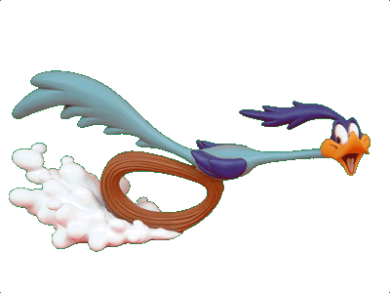
Cournotsche Punkt
ist der Schnittpunkt der Koordinate bei der optimalen Gewinnmenge (optimaler Gewinn) mit der Preisabsatzfunktion p(x)
C( x_{c} / p(x_{c}) )

Slide 12
Sättigungsmenge
Die Sättigungsmenge ist jene Menge, bei der man das Produkt schon verschenken müsste
p(x) = 0

Slide 13
Prohibitivpreis
Ist der Preis eines Gutes, wenn die Nachfrage gleich null ist.
x = 0

Slide 14
Erlös
Die Erlösfunktion gibt den Erlös an, der beim Verkauf von x produzierten Mengeneinheiten erzielt wird
E(x) = p(x)*x

Slide 15
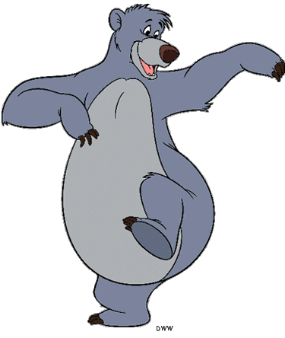
Maximaler Erlös
Der maximale Erlös zeigt die Menge, bei der man den höchsten Erlös erzielen kann
E(x)‘=0 und E‘‘(x)<0

Slide 16
Deckungsbeitrag
DB= E-Kv
Maximaler DB DB‘(x)=0 und DB“(x)<0
Ist der Erlös höher als die variablen Kosten, wird durch die Erzeugung des Produkts ein Beitrag zur Deckung der Fixkosten geleistet.
Ist hingegen der Erlös niedriger als die variablen Kosten, ist es problematisch, dieses Produkt weiterhin zu erzeugen.

Slide 17
Vielen Dank fürs ZUHÖREN!
Jennifer Gschossmann & Patricia Mayr

